Slide 1
MACROECONOMIA
Definir el concepto de Macroeconomía, explicando los temas claves que aborda esta subdisciplina.
Identificar y analizar la actualidad económica y sus variaciones, por medio de las cuentas nacionales.
Interpretar consecuencias, generales en la economía, producidas por cambios en los agregados económicos.

Slide 2
Macroeconomía
Como ya hemos visto en Macroeconomía, es de vital importancia medir:
El incremento en la capacidad productiva de la economía. Medida a través del incremento del Producto Interno Bruto (PIB) real a través del tiempo.
Crecimiento Económico:
Desempleo:
Inflación:
Una proporción de la Fuerza Laboral que no está desempeñando actividad laboral.
El aumento sostenido y generalizado en el Nivel General de Precios.

Slide 3
IV. RELACIONES ENTRE LAS INDICACORES MACROECONOMICOS

Slide 4
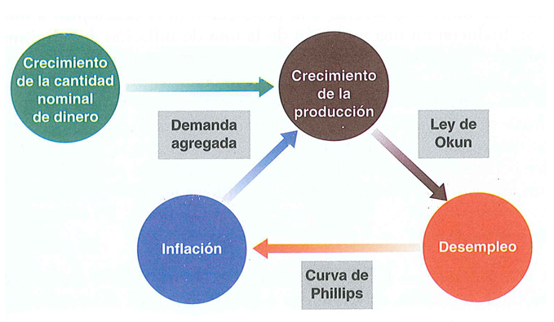
Relacion entre Indicadores

Slide 5
Crecimiento y Desempleo
El crecimiento del PIB es acompañado de una disminución del desempleo
Ley de OKUN
Mediante una regresión econométrica, determino que:
La tasa de desempleo entre dos períodos disminuye en determinado β porcentual por cada punto porcentual de Crecimiento del PIB Real, por encima de la Tasa de Crecimiento Tendencial, más un error

Slide 6
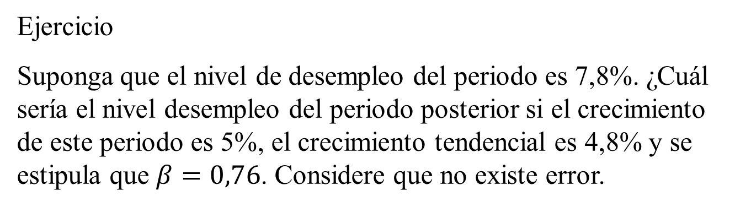


Crecimiento y Desempleo
Ley de OKUN
$$u_{(n+1)}−u_{\left(n\right)}=−β×\left(TC−TT\right)+ε$$
Ejercicio
Suponga que el nivel de desempleo del periodo es 7,8%. ¿Cuál sería el nivel desempleo del periodo posterior si el crecimiento de este periodo es 5%, el crecimiento tendencial es 4,8% y se estipula que $β=0,76$. Considere que no existe error.
$$u_{(n+1)}−7,8=−0,76×\left(5−4,8\right)+0$$

Slide 7




Crecimiento y Desempleo
Ley de OKUN
$$u_{(n+1)}−7,8=−0,76×\left(5−4,8\right)+0$$
$$u_{(n+1)}−7,8=−1,152$$
$$u_{(n+1)}=−1.152+7,8$$
$$u_{(n+1)}=7,648$$

Slide 8
Inflación y Desempleo
Curva de Phillips
Describe una relación, empírica, entre la inflación y el desempleo, planteando una disyuntiva entre inflación y desempleo.
Cuanto más alta es la tasa de desempleo, más baja es la tasa de inflación
Tasa de Inflación
0
Tasa de Desempleo
Curva de Phillips

Slide 9


Crecimiento
AUMENTO EN LOS NIVELES DE PRODUCCIÓN EN UN PAÍS.
Forma de medición:
En Chile, el crecimiento se mide de 2 formas: PIB real (ya visto) y por el Indicador mensual de actividad económica (IMACEC)
PIB Real $C=\left(\frac{{PIB}_{R\left(n+1\right)}−{PIB}_{R\left(n\right)}}{{PIB}_{R\left(n\right)}}\right)∗100$
IMACEC $C=\left(\frac{{IMACEC}_{\left(n+1\right)}−{IMACEC}_{ \left(n\right)}}{{IMACEC}_{ \left(n\right)}}\right)∗100$
Facultad de Ingeniería y Negocios (FINE)

Slide 10
IMACEC
Indicador Mensual de Actividad Económica
Definición
Índice ponderado que comprende todos los rubros de la actividad económica.
Ej: Minería, Comercio, etc.
Utilidad
Determina la tasa de crecimiento económico que experimenta nuestro país.
Mediante la comparación de un período con el correspondiente al mismo mes del año anterior.
Facultad de Ingeniería y Negocios (FINE)

Slide 11
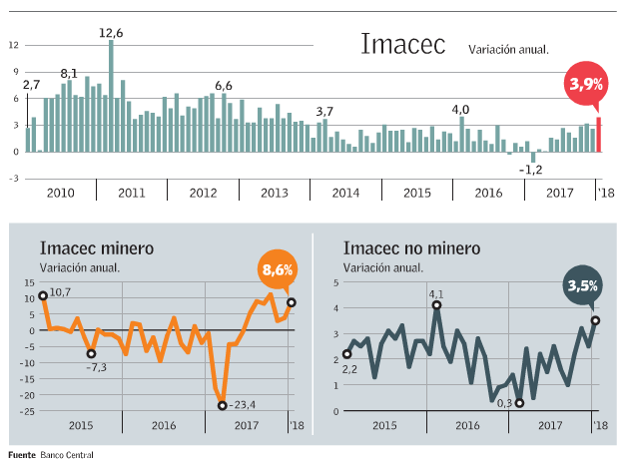
Últimas cifras del IMACEC
Última cifra del IMACEC de Enero de 2018 (3,9%) –el mayor en 23 meses- hace prever
una recuperación de la actividad económica por un mayor impulso tanto de su composición minera como no minera.
Facultad de Ingeniería y Negocios (FINE)

Slide 12
Ejercicio
Dados los siguientes datos:
Calcule el nivel de crecimiento de esta economía para los períodos 2006 a 2007 , de 2007 a 2008 y 2006 a 2008
Año | PIB Nominal | PIB Real
2006 | $46.200 | $46.200
2007 | $51.400 | $50.000
2008 | $58.300 | $52.000
Facultad de Ingeniería y Negocios (FINE)

Slide 13
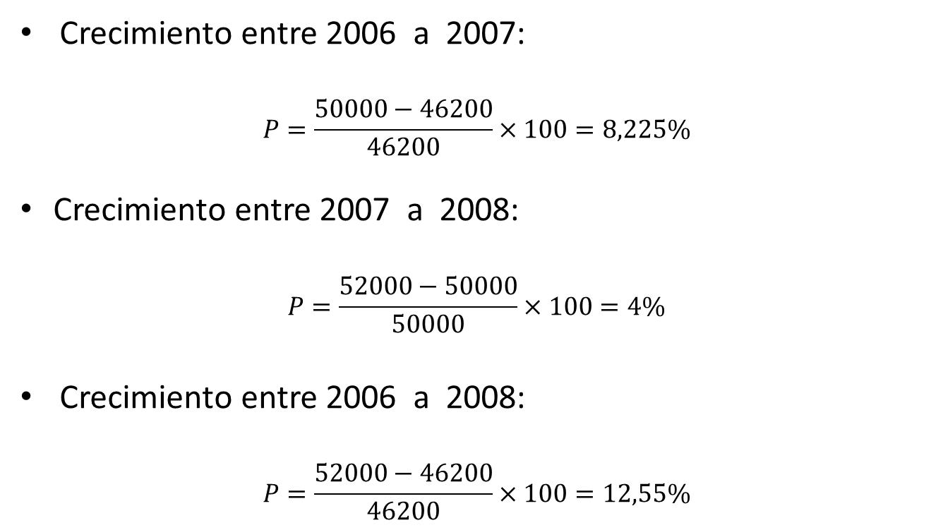
Cálculo del Crecimiento
Ejercicio
Crecimiento entre 2006 a 2007:
$$P=\frac{50000−46200}{46200}×100=8,225\%$$
Crecimiento entre 2007 a 2008:
$$P=\frac{52000−50000}{50000}×100=4\%$$
Crecimiento entre 2006 a 2008:
$$P=\frac{52000−46200}{46200}×100=12,55\%$$
Facultad de Ingeniería y Negocios (FINE)

Slide 14
Actividad Procedimental
Forme grupos de 4
De acuerdo a la tabla que se presenta a continuación, determine el nivel de crecimiento de esta economía. (considere año base 2005)
Verifique sus resultados con los resultados obtenidos por los otros grupos
Facultad de Ingeniería y Negocios (FINE)

Slide 15
Resumen
Podemos verificar que existe relación entre las principales variables macroeconómicas:
Lay de Okune: relaciona el nivel de desempleo con el nivel de crecimiento de una economía
Curva de Philips: Relaciona el nivel de desempleo con la inflación
Crecimiento: Aumentos en los niveles de producción de un país.
Este tiene el problema que los bienes están medidos en unidades monetarias, por lo tanto es indispensable para poder medirlo tener en cuenta el PIB Real
Facultad de Ingeniería y Negocios (FINE)

Slide 16
Bibliografía
“Macroeconomía”, Donrnbusch Rudinger, Fischer Stanley, Mc Graw Hill, 2010.
“Macroeconomía”, Mankiw Gregory,Cengage Learning, 6ª edición, 2012.

